Slide 1
SPARK Parquet 简谈
——Eloise Wu

Slide 2

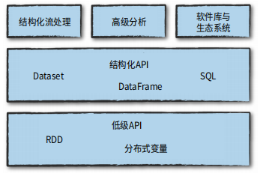
Apache Spark是一个在集群上运行的统一计算引擎以及一组并行数据处理软件库。Spark是目前最流行的开源大数据处理引擎。
Spark支持多种常用的编程语言（Python，Java，Scala和R），
提供支持SQL、流处理、机器学习等多种任务的软件库，它既可以在笔记本计算机上运行，也可以在数千台的服务器组成的集群上运行。
Notes:
Apache Spark是一个开源集群运算框架，相对于Hadoop的MapReduce会在运行完工作后将中介数据存放到磁中，Spark使用了存储器内运算技术，能在数据尚未写入硬盘时即在存储器内分析运算。Spark 在存储器内运行程序的运算度能做到比 Hadoop MapReduce的运算速度快上 100 倍，即便是运行程序于硬盘时，Spark 也能快上 10 倍速度。

Slide 3
spark 案例
Spark 需要搭配集群管理员和分布式存储系统。
启动Python控制台
./bin/pyspark
Notes:
集群
一组计算机将许多机器的资源集中在一起，使我们能够像使用单台计算机一样使用这些资源。
但是如果一群机器没有协调机制，那么这些机器并不能产生强大的计算能力，你需要一个软件框架来协调它们之间的工作。Spark就是这样一种软件框架，它管理和协调跨多台计算机的计算任务。
那么每一个机器的资源如何分配 比如硬盘空间、内存、线程 需要集群资源管理器，我们公司用的是yarn

Slide 4
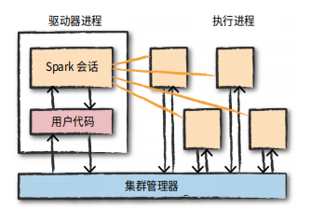
驱动器和执行器
Spark应用程序由一个驱动器进程和一组执行器进程组成。
Notes:
驱动进程位于集群中的一个节点上，它负责三件事：维护Spark应用程序的相关信息，必须与集群管理器交互
才能获得物理资源并启动执行器；回应用户的程序或输入；分析任务并分发给若干执行器进行处理。驱动器是必须的，它是Spark应用程序的核心，它在应用程序执行的整个生命周期中维护着所有相关信息。
执行器负责执行驱动器分配给它的实际计算工作，这意味着每个执行器只负责两件事：执行由驱动器分配给它的代码，并将该执行器的计算状态报告给运行驱动器的节点。用户可以配置指定每个节点上运行多少个执行器。

Slide 5
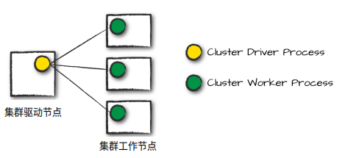
集群管理器
集群管理器负责维护一组运行Spark应用程序的机器。集群管理器也拥有自己的“驱动器”（即master）和worker的抽象，核心区别在于集群管理器管理的是物理机器，而不是进程。
Spark目前支持三个集群管理器：一个简单的内置独立集群管理器，Apache Mesos和 Hadoop YARN。
Notes:
Spark应用程序时，我们会从集群管理器那里请求资源来运行它。根据应用程序的配置，我们可能获得一个运行Spark驱动器的机器资源，或者可能获得的是我们Spark执行器的计算资源。在Spark应用程序执行过程中，集群管理器将负责管理和运行执行应用程序的底层机器。

Slide 6
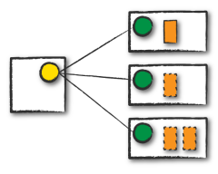
执行模式
• 集群模式。 • 客户端模式。 • 本地模式。
在集群模式下，用户将预编译的JAR包，Python脚本或R语言脚本提交给集群管理器。除执行器进程外，集群管理器还会在集群内的某个工作节点上启动驱动器进程。

Slide 7
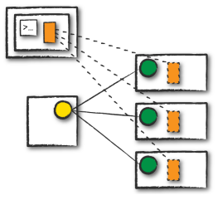
在客户端模式下，使用一台集群外的机器上运行Spark应用程序，客户端机器负责维护Spark驱动器进程，并且集群管理器维护执行器进程。

Slide 8
在本地模式下，在一台机器上运行整个Spark应用程序，驱动器和执行器在个人计算机上运行（作为线程）而不是在集群上。
Notes:
你可以通过名为SparkSession的驱动器来控制Spark应用程序，你需要创建一个SparkSession实例来在群集中执行用户定义的操作，每一个Spark 应用程序都需要一个SparkSession与之对应。

Slide 9
概念
DataFrame是最常见的结构化API，简单来说它是包含行和列的数据表。
说明这些列和列类型的一些规则被称为模式（schema）。
Spark有几个核心抽象：Dataset，DataFrame，SQL表和弹性分布式数据集 （Resilient Distributed Datasets，RDD）。
为了让多个执行器并行地工作，Spark将数据分解成多个数据块，每个数据块叫做一个分区。分区是位于集群中的一台物理机上的多行数据的集合。

Slide 10
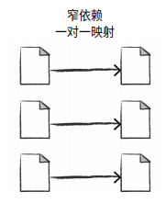
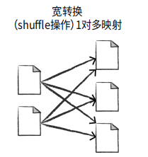
转换和动作
转换操作是使用Spark表达业务逻辑的核心，有两类转换操作：第一类是指定窄依赖关系的转换操作，第二类是指定宽依赖关系的转换操作。
Notes:
转换并没有实际输出，这是因为我们仅指定了一个抽象转换。在我们调用一个动作操作之前，Spark不会真的执行转换操作。

Slide 11
具有窄依赖关系（narrow dependency）的转换操作（我们称之为窄转换）是每个输入分区仅决定一个输出分区的转换。例如where语句、filter指定了一个窄依赖关系，其中一个分区最多只会对一个输出分区有影响
特点：Spark将自动执行流水线处理，这意味着如果我们在DataFrame上指定了多个过滤操作，它们将全部在内存中执行。
Notes:
在进行shuffle之前最好先过滤不必需要的数据，避免增加节点空间的负担

Slide 12
宽依赖关系（wide dependency）的转换（或宽转换）是每个输入分区决定了多个输出分区。这种宽依赖关系的转换经常被称为洗牌（shuffle）操作，它会在整个集 群中执行互相交换分区数据的功能。
特点：Spark将结果写入磁盘

Slide 13
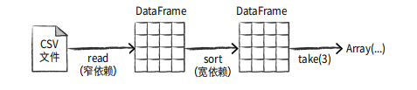
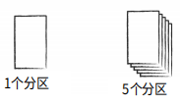
启动一个Spark作业，首先执行过滤转换（一个窄转换），然后执行一个聚合操作（一个宽转换），再在每个分区上执行计数count操作，然后通过collect操作将所有分区的结果汇集到一起，生成某个语言的一个原生对象。
最后执行count操作是动作操作才真正改变dataframe。
Notes:
默认情况下，shuffle操作会输出200个shuffle分区
spark.conf.set("spark.sql.shufflfle.partitions", "5")

Slide 14
数据源
Spark包含六大"核心" 数据源
• CSV。
• JSON。
• Parquet。
• ORC。
• JDBC/ODBC连接。
• 纯文本文件。
Read API 结构 DataFrameReader.format(...).option("key","value").\
.schema(...).load()
Write API 结构 DataFrameWriter.format(...).option(...).\
.partitionBy(...).bucketBy(...).\
.sortBy(...).save()

Slide 15
保存模式
append 将输出文件追加到目标路径已存在的文件上或目录的文件列表 overwrite 将完全覆盖目标路径中已存在的任何数据 errorIfExists
如果目标路径已存在数据或文件，则抛出错误并返回写入操作失败 ignore 如果目标路径已存在数据或文件，则不执行任何操作

Slide 16
高级I/O概念
通过在写入之前控制数据分片来控制写入文件的并行度，还可以通过控制数据分桶（bucketing）和数据划分（partitioning）来控制特定的数据布局方式。
可分割的文件类型和压缩
eg
Notes:
推荐采用gzip压缩格式的Parquet文件格式。

Slide 17
并行读数据
多个执行器不能同时读取同一文件，但可以同时读取不同的文件。通常，这意味着当你从包含多个文件的文件夹中读取时，每个文件都将被视为DataFrame的一个分片，
并由执行器并行读取，多余的文件会进入读取队列等候。
eg

Slide 18
并行写数据
写数据涉及的文件数量取决于DataFrame的分区数
csvFile.repartition(5).write.format("csv").save("/tmp/multiple.csv")
它会生成包含五个文件的文件夹，调用ls命令就可以查看到：
ls /tmp
/tmp/part-00000-767df509-ec97-4740-8e15-4e173d365a8b.csv
/tmp/part-00001-767df509-ec97-4740-8e15-4e173d365a8b.csv
/tmp/part-00002-767df509-ec97-4740-8e15-4e173d365a8b.csv
/tmp/part-00003-767df509-ec97-4740-8e15-4e173d365a8b.csv
/tmp/part-00004-767df509-ec97-4740-8e15-4e173d365a8b.csv

Slide 19
数据划分
数据划分工具支持你在写入数据时控制存储什么数据以及存储数据的位置。将文件写出时，你可以将列编码为文件夹，这使得你在之后读取时可跳过大量数据，只读入与问题相关的列数据而不必扫描整个数据集。
eg

Slide 20
数据分桶
数据分桶是另一种文件组织方法，你可以使用该方法控制写入每个文件的数据。具有相同桶 ID （哈希分桶的ID）的数据将放置到一个物理分区中，这样就可以避免在稍后读取数据时进行shuffle（洗牌）。与其根据某列进行数据划分，不如考虑对数据进行分桶，因为某列如果存在很多不同的值，就可能写出一大堆目录。这将创建一定数量的文件，数据也可以按照要求组织起来放置到这些“桶”中：
val numberBuckets = 10
val columnToBucketBy = “count"
csvFile.write.format(“parquet").mode(“overwrite") \
.bucketBy(numberBuckets, columnToBucketBy)\
.saveAsTable(“bucketedFiles")
$ ls /user/hive/warehouse/bucketedfifiles/
part-00000-tid-1020575097626332666-8....parquet
part-00000-tid-1020575097626332666-8....parquet
part-00000-tid-1020575097626332666-8....parquet
...

Slide 21
管理文件大小
管理文件大小对数据读取很重要。
文件太小弊端：由于管理所有的这些小文件而产生很大的元数据开销。许多文件系统（如 HDFS）都不能很好地处理大量的小文件。
文件太大弊端：因为当你只需要其中几行时，必须读取整个数据块就会使效率低下。
maxRecordsPerFile 选项来指定每个文件的最大记录数
df.write. option(“maxRecordsPerFile”,5000）
Spark将确保每个文件最多包含5000条记录

Slide 22
spark.sql.shuffle.partitions 200
配置在为连接或聚合shuffle数据时要使用的分区数
repartition
Repartition操作将对数据进行重新分区，跨节点的分区会执行shuffle操作。对于map和filter操作，增加分区可以提高并行度：
words.repartition(10) // 10个分区
repartitionAndSortWithinPartitions
此操作将对数据重新分区，并指定每个输出分区的顺序。

Slide 23
Spark应用程序的生命周期
一个动作应该触发一个Spark作业，调用动作总是会返回结果，每个作业被分解成一系列阶段，其数量取决于需要进行多少次shuffle操作。
Spark中的阶段（stage）代表可以一起执行的任务组，用以在多台机器上执行相同的操作。
Spark中的阶段由若干任务（task）组成，每个任务都对应于一组数据和一组将在单个执行器上运行的转换操作。

Slide 24
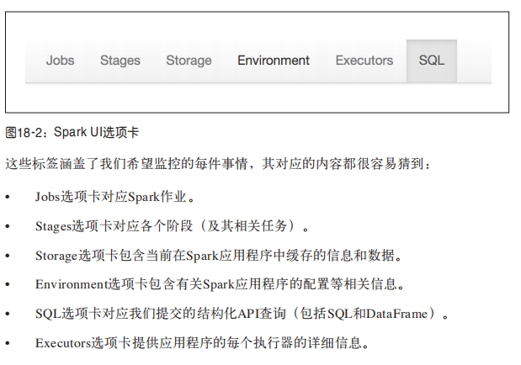
通过SPARK UI进行监控和调试
运行应用程序的进程信息（CPU使用率，内存使用率等，网络，I/O）以及查询执行过程（作业和任务）。

Slide 26
fwcdr

Slide 27
一个案例
fwcdr
web ui

Slide 28
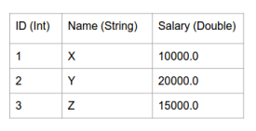

Parquet介绍
apache parquet是一种列式数据存储格式，它提供了一种按列存储表格数据的方法。Parquet也是Spark SQL 的默认数据源，可通过参数spark.sql.sources.default 进行配置。
优点：
1.由于同一列的数据类型是一样的，可以使用更高效的压缩编码，提供列压缩从而可以节省空间。
2.支持按列读取而非整个文件地读取，加速查询，取得列越少，速度越快，节省磁盘IO
3.支持复杂类型，List、map映射
4.Spark 默认支持格式，hive兼容，drill可读取元数据信息
5.分区过滤，spark的partitionBy 可以实现分区，文件夹形式，节省磁盘IO
演示 查询性能和存储性能
读写parquet eg

Slide 29
Parquet 适配多种计算框架 Parquet 是语言无关的，而且不与任何一种数据处理框架绑定在一起，适配多种语言和组件，能够与 Parquet 配合的组件有： 查询引擎: Hive, Impala, Pig, Presto, Drill, Tajo, HAWQ, IBM Big SQL 计算框架: MapReduce, Spark, Cascading, Crunch, Scalding, Kite 数据模型: Avro, Thrift, Protocol Buffers, POJOs

Slide 30
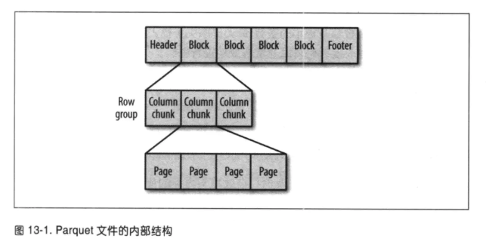
Parquet 文件内部结构
Block（hdfs Block）：这意味着hdfs中的一个块。(配置) file：必须包含文件元数据的hdfs文件。它不需要实际包含数据。 Row group：将数据分为行的逻辑水平分区。行组由数据集中每个列的列块组成。 Column chunk：特定列的数据块。它们位于特定的行组中，并保证在文件中是连续的。 page：列块被分成多个page。page在概念上是一个不可分割的单元（就压缩和编码而言）。 在层次结构上，文件由一个或多个行组组成。一个行组每列只包含一个列块。列块包含一个或多个页面。

Slide 31
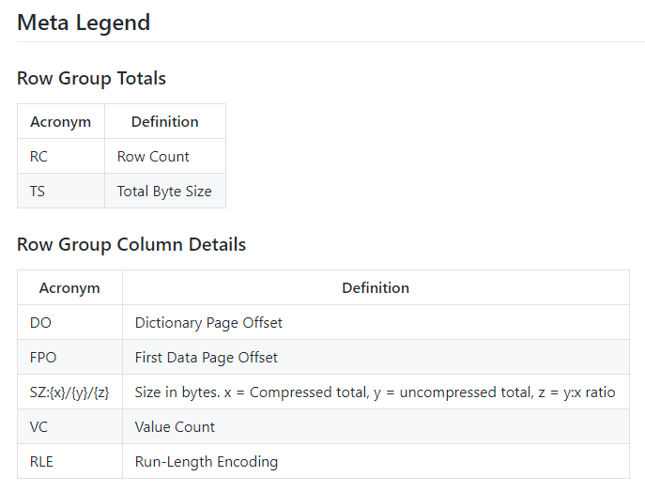
读Parquet 文件
jar meta jar dump -n jar head jar cat

Slide 32
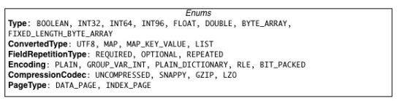
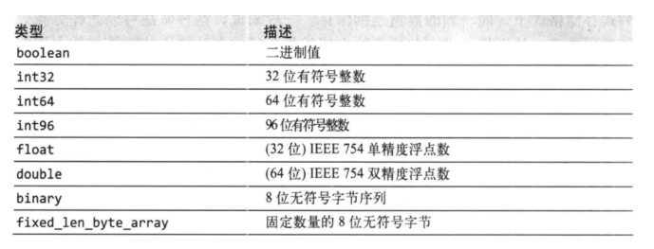
Parquet 内部的数据类型、存储格式

Slide 33
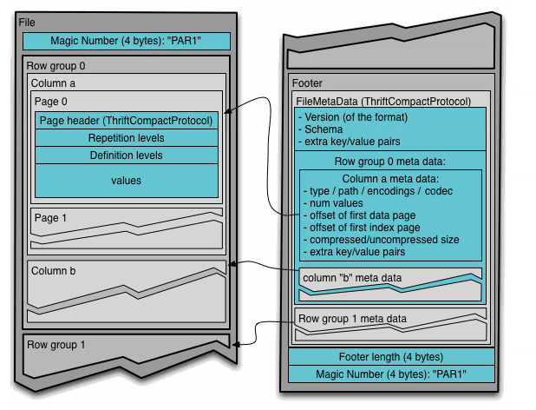
Metadata 元数据有三种类型： file metadata, column (chunk) metadata and page header metadata。所有协议都使用TCompactProtocol序列化。
Notes:
文件 header 部分中的 Magic Number，它的作用主要是为了做文件校验，验证文件是否是一个Parquet文件。

Slide 34
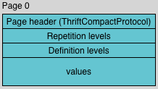
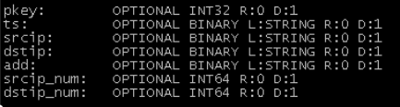
Striping/Assembly 算法 嵌套类型数据
一个 column chunk 负责存储某一列的数据，这些数据是这一列的 Repetition levels(R), Definition levels(D)和 values

Slide 35
Repetition Level
在关系型数据中，repetion level 总是 0。
Definition Level
在关系型数据中，optional 类型的 field 被编码成 0 表示空和 1 表示非空（或者反之）

Slide 36
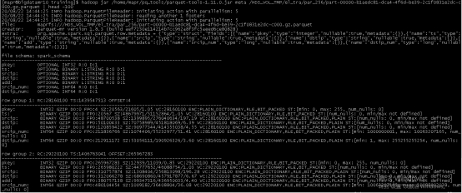
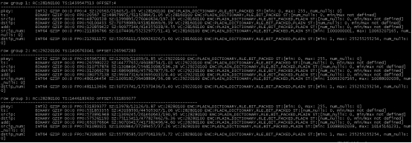
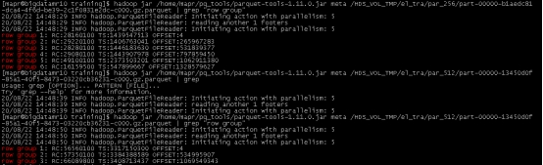

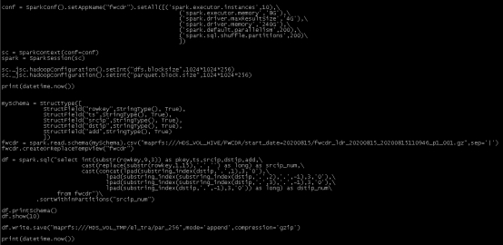
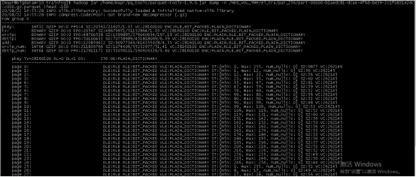
Parquet 内部的数据类型、存储格式

Slide 37
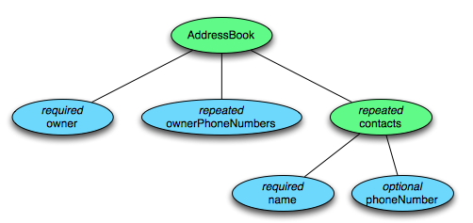
每个 schema 的结构是这样的：
根叫做 message，message 包含多个 fields。
每个 field 包含三个属性：repetition, type, name。
repetition 可以是以下三种：
required（出现 1 次）
optional（出现 0 次或者 1 次）
repeated（出现 0 次或者多次）。
type 可以是一个 group 或者一个 primitive 类型。
message AddressBook {
required string owner;
repeated string ownerPhoneNumbers;
repeated group contacts {
required string name;
optional string phoneNumber;
}
}

Slide 38
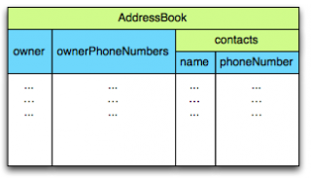
一个 schema 的树结构有几个叶子节点，实际的存储中就会有多少 column

Slide 39
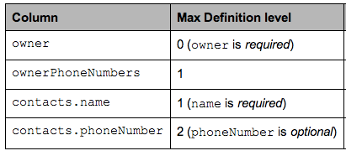
Definition Level
从根节点开始遍历，当某一个 field 的路径上的节点开始是空的时候我们记录下当前的深度作为这个 field 的 Definition Level。如果一个 field 的 Definition Level 等于这个 field 的最大 Definition Level 就说明这个 field 是有数据的。
对于 required 类型的 field 必须是有定义的，所以这个 Definition Level 是不需要的。
Notes:
以 contacts.phoneNumber 这一列为例， Definition Level 是最大 Definition Level=2。而如果一个 contact 没有 phoneNumber，那么它的 Definition Level 就是 1。如果连 contact 都没有，那么它的 Definition Level 就是 0。

Slide 40
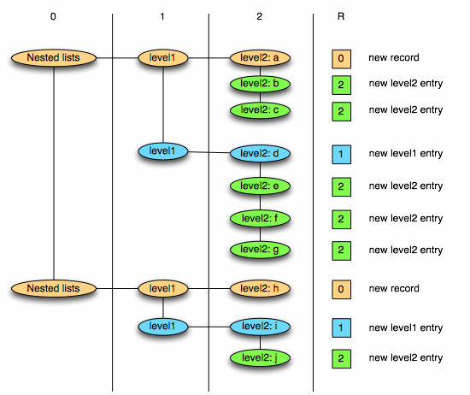
Repetition Level
记录该 field 的值是在哪一个深度上重复的
Repetition Level = 0 表示开始一个新的 record。

